Slide 1
Литолого-фациальный анализ
Лабораторная работа № 1!
ГРАНУЛОМЕТРИЧЕСКИЙ АНАЛИЗ ОСАДОЧНЫХ ОБЛОМОЧНЫХ ПОРОД

Slide 2
Породы-коллекторы
Обломочные или
терригенные
Смешанные
Хемогенные
Органогенные
Нетрадиционные
(в магматических, вулканогенных,
метаморфических породах)

Slide 3
Литолого-фациальный анализ
1. Структура осадочных горных пород
Структура – это особенности строения породы, которые определяются размером, формой, степенью однородности составных частей, а также количеством, размером и степенью сохранности органических остатков. Элементы структуры породы формируются на протяжении всех этапов образования и жизни породы. Структуры обломочных пород определяются главным образом размером и отчасти формой слагающих их частиц.

Slide 4

Классификация обломочных горных пород
Группы обломочных пород | Наибольшие поперечные размеры обломков, мм | Рыхлые породы |  | Сцементированные породы
 |  | сложенные обломками
 |  | остроугольными и угловатыми | окатанные | остроугольными и угловатыми | окатанные
Грубо- обломочные | > 100 | Глыбы | Валуны | Брекчии | Конгломераты
 | 100-10 | Щебень | Галечник
 | 10-1 | Дресва | Гравий |  | Гравелиты
Песчаные | 1-0,1 | Пески |  | Песчаники
Алевритовые | 0,1-0,01 | Алевриты |  | Алевролиты
Пелитовые | < 0,01 | Глины |  | Аргиллиты

Slide 5
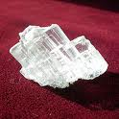
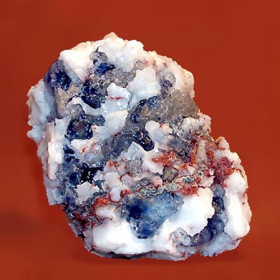
Структуры хемогенных пород
Литолого-фациальный анализ
Для осадочных пород химического происхождения структуры различают по тем же признакам. В этих породах, возникших путем выпадения из растворов, кристаллизации и перекристаллизации, величина зерен сравнительно легко меняется. Напротив, форма зерен обусловлена здесь свойствами самого минерала, условиями его возникновения и роста и потому является особенно важной.

Slide 6
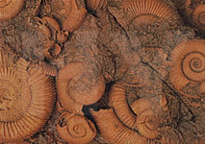
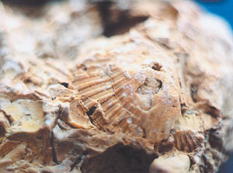
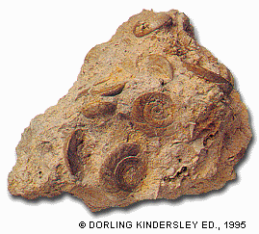
Структуры органогенных пород
Литолого-фациальный анализ
Осадочные горные породы органогенного генезиса имеют органогенную структуру.
В этих породах, как и в породах предыдущей группы, большое значение имеет форма составных частей, которая обусловливается характером организмов.
Среди пород этой группы различают структуры: криноидные, коралловые, пелециподовые, мшанковые, фораминиферовые, водорослевые, смешанные и т. д.

Slide 7
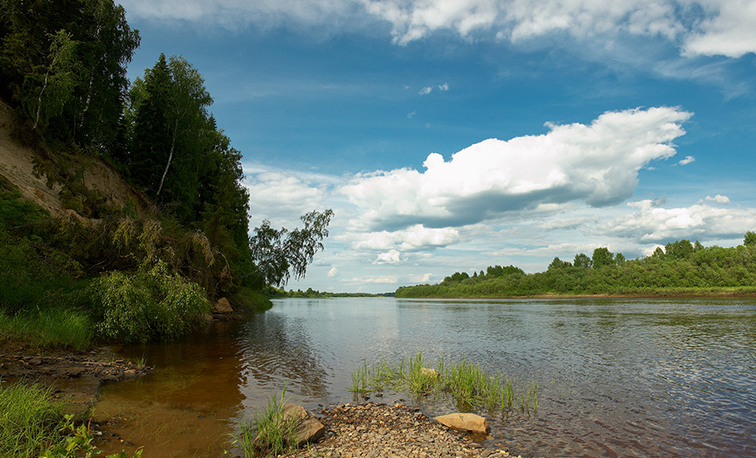
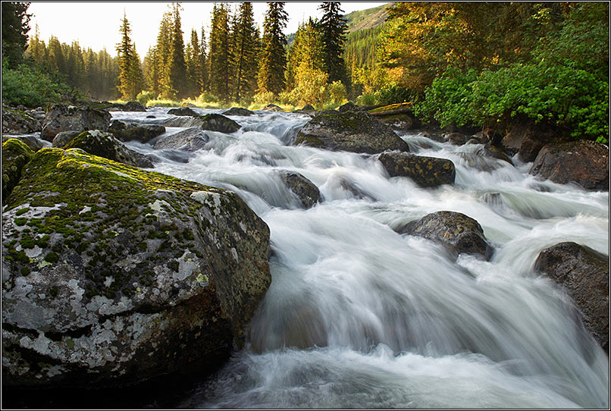
Литолого-фациальный анализ
Генетическое значение структуры
Гранулометрический состав, характер окатанности, сортировки и изменения крупности зерен зависят от динамики среды отложения.
Чем она активнее, тем более крупные обломки переносятся и откладываются.

Slide 8
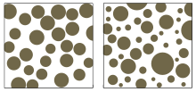
Литолого-фациальный анализ
Сортировка обломочного материала отражает соотношение обломков по размеру. Сортировка является индикатором длительности переноса.
Модель хорошей и недостаточной сортированности

Slide 9
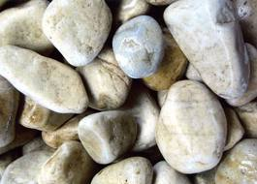
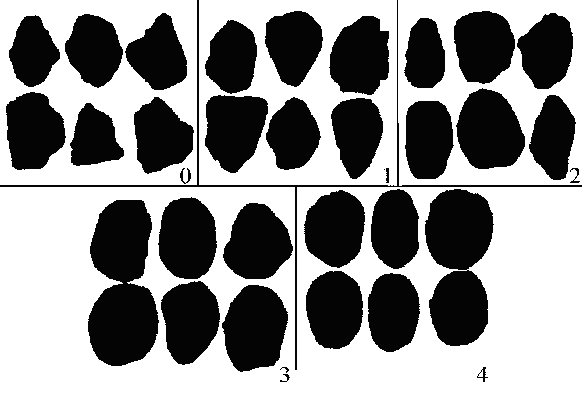
Литолого-фациальный анализ
Форма обломков зависит от состава исходной породы и формы переноса обломков.
Степень окатанности - зависит от состава пород, от скорости и длительности переноса обломков и др. По расположению обломков и их ориентировке в породе можно судить о направлении движения обломочного материала.

Slide 10
Методические указания
ЛАБОРАТОРНАЯ РАБОТА
Исследование гранулометрического состава пород-коллекторов

Slide 11

Гранулометрический (механический) состав
Гранулометрический (механический) состав – важная характеристика пород, от него зависят многие свойства пористой среды: проницаемость, пористость, удельная поверхность, капиллярные свойства и т.д.
Размеры частиц обусловливают общую величину их поверхности, контактирующей с углеводородами, от гранулометрического состава пород зависит количество нефти, остающейся в пласте после окончания его эксплуатации в виде пленок, покрывающих поверхность зерен.
На основе механического анализа в процессе эксплуатации месторождений для предотвращения поступления песка в скважину подбирают фильтры, устанавливаемые на забое.

Slide 12
Гранулометрический (механический) состав
Гранулометрический состав терригенных нефтегазосодержаших пород в основном представлен тремя группами пород:
- псаммитами (преобладающий размер частиц 1–0,1 мм),
- алевритами (преобладающий размер 0,1–0,01 мм).
- пелитами (частицы с размером от 0,01 до 0,001 мм).

Slide 13
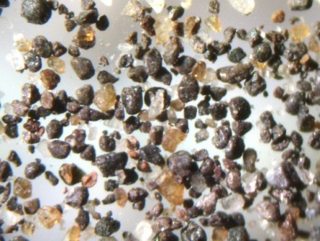
Гранулометрический (механический) состав
По механическому (гранулометрическому) составу можно судить о геологических и палеогеографических условиях отложения пород залежи, и поэтому начальным этапом исследований при изучении генезиса осадочных пород должен быть их гранулометрический анализ, заключающийся в выделении в породах фракций разной размерности и определении их процентного содержания.
Образцы рыхлых осадочных пород
различного гранулометрического состава

Slide 14
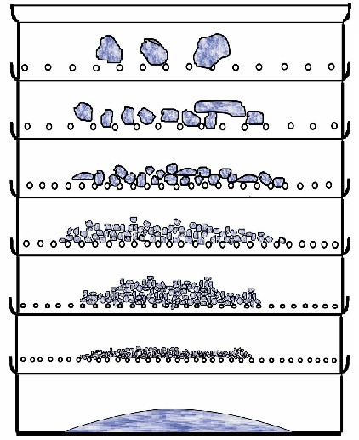
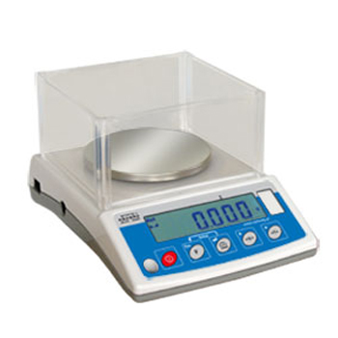
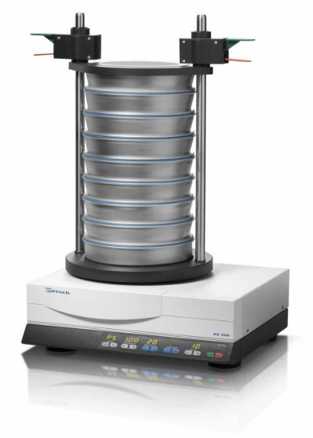
Определение гранулометрического состава пород
с использованием ситового анализатора
Гранулометрический (механический) состав – содержание в горной породе зерен различной крупности, выраженное в % от массы или количества зерен исследуемого образца.
Выполнение гранулометрического анализа сводится к подготовке пробы к анализу, т.е. разделению ее на составные компоненты, выделению и определению количественного содержания фракций.

Slide 15
Пример оформления протокола исследований образца
Протокол исследований образа №
№ | Размер ячейки, мм | Масса, гр | Содержание фракции, %
1 | 3,15 | 30,11 | 29,76
2 | 2,5 | 26,25 | 25,95
3 | 1,6 | 38,9 | 38,45
4 | 1,25 | 3,49 | 3,45
5 | 1 | 1,33 | 1,31
6 | 0,8 | 0,67 | 0,66
7 | 0,63 | 0,25 | 0,24
8 | <0,63 | 0,20 | 0,19
Начальная масса, гр |  | 101,15
Конечная масса, гр |  | 101,20
Погрешность, % |  | 0,05

Slide 16
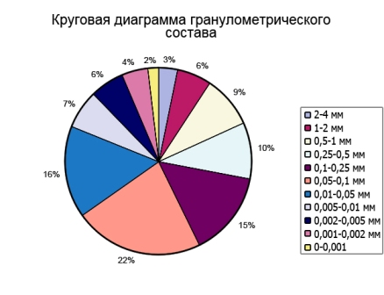
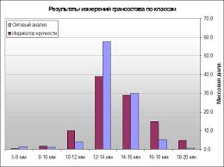
ИНТЕРПРЕТАЦИЯ РЕЗУЛЬТАТОВ
Результаты гранулометрического анализа

Slide 17
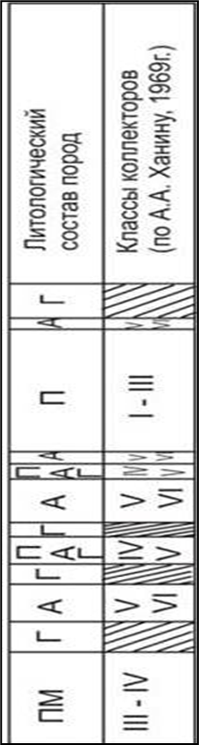
ИНТЕРПРЕТАЦИЯ РЕЗУЛЬТАТОВ
 | Уровни гидродинамической активности среды осадконакопления
 | I Очень высокий | II Высокий | III Средний | IV Низкий | V Очень низкий
Породы | Песчаники крупно- и среднезернистые неглинистые | Песчаники средне-мелкозернистые | Песчано-алеврито-глинистые породы | Алевролиты и глинисто-алевритовые породы | Алеврито-глинистые породы и глины
Гранулометрия | П_{фр} - 70-95 % А_{фр} - 5-10 % Г_{фр} - 0-15 % Зерна гравия, галька | П_{фр} - 50-70 % А_{фр} - 5-20 % Г_{фр} - 15-25 % | П_{фр} - 20-50 % А_{фр} - 20-50 % Г_{фр} - 20-50 % | П_{фр} - 0-20 % А_{фр} - 50-85 % Г_{фр} - 15-50 % | П_{фр} - 0-5 % А_{фр} - 0-20 % Г_{фр} - 50-90 %
!

Slide 18
Структура отчета
Введение (характеристика предмета исследования – что такое гранулометрический состав, какие методы определения гранулометрического состава существуют, где используются результаты и пр.)
Порядок выполнения исследований
Результаты исследований (протокол исследований; визуализация результатов)
Заключение (анализ гранулометрического состава (Пфр, Афр, Гфр); название породы; гидродинамические условия формирования породы; класс коллектора)

Slide 19
Задание для самостоятельной работы
Подготовка к коллоквиуму
Виды гранулометрического анализа
Использование результатов гранулометрического анализа в нефтепромысловой геологии

